Slide 1
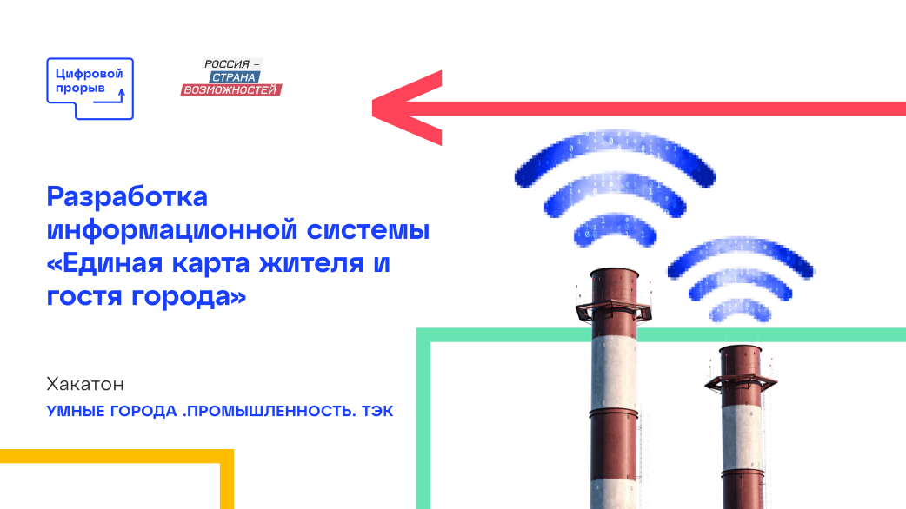
Команда «Пентагон»

Slide 2
Основная проблема: отсутствие единого сервиса для получения услуг внутри города
Второстепенные проблемы:
Использование единой карты, в том числе и существующей транспортной, недостаточно популярно ввиду возможности ее пополнения через ограниченное количество банков и точек приобретения и пополнения.
Транспортная карта используется небольшим количеством людей ввиду ее применения только в муниципальном транспорте и отсутствия возможности оплатить другие услуги – лишь 3% от общего числа населения (340 тыс. человек) ежемесячно пользуются картой.

Slide 3
Аналитика
2. Ознакомились с местами отдыха, культурой и прочими услугами города Новороссийска
1. Рассмотрели существующие информационные системы работы с социальными картами различных городов
3. Проанализировали возможность привлечения партнеров

Slide 4
Вопрос №1:
В городе отсутствует единый сервис для получения услуг внутри города
Ответ:
Создание единого сайта для жителей города и туристов

Slide 5
Вопрос №2:
Транспортная карта используется небольшим количеством людей ввиду ее применения только в муниципальном транспорте и отсутствия возможности оплатить другие услуги
Ответ :
Создание сервиса, с помощью которого можно будет осуществлять оплату проезда в транспорте, пополнять транспортную карту, приобретать билеты в музей, театр или на экскурсию, проходить в школу и т.д.

Slide 6
Вопрос №3:
Использование единой карты, в том числе и существующей транспортной, недостаточно популярно
Ответ :
Разработка механизма поощрения пользователей за пользование картой и получения фирменных городских сувениров и призов от партнеров.

Slide 7

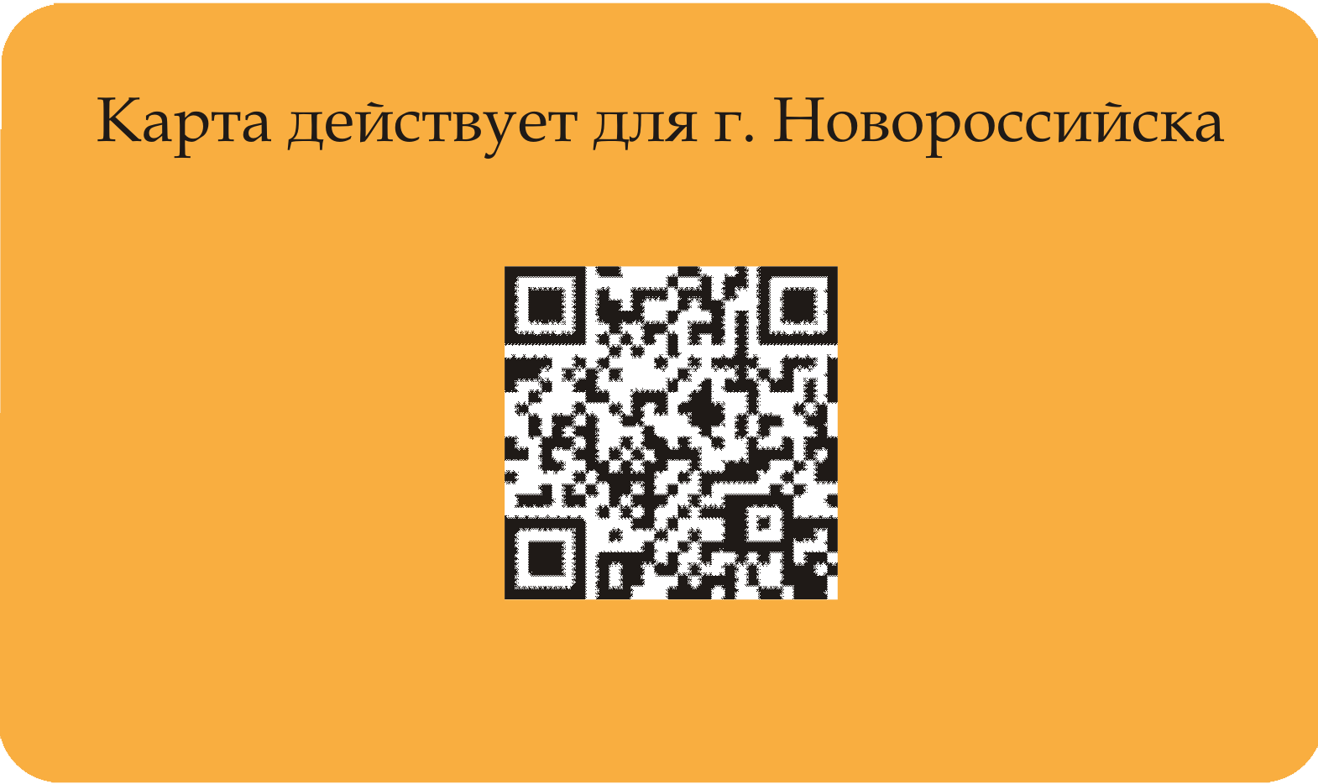
Визуализация единой карты «7 ветров»

